Slide 1
الشطائر

Slide 2
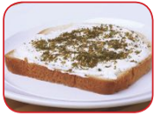
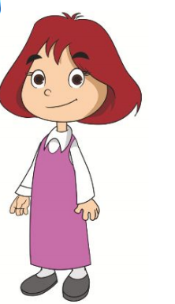
الوحدة
5
لماذا سميت الشطيرة بذلك ؟
لأننا نشطر الخبز إلى نصفين أو نأتي بشريحتي خبز و نضع بينهما إما لحم أو مربى أو خضار أو غير ذلك
غذائي
الشطائر

Slide 3
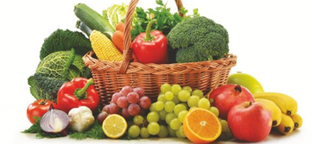
الوحدة
5
غذائي
الشطائر
خبز صامولي + مربى = شطيرة مربى

Slide 4
الوحدة
5
أستخدم لعمل الشطائر أشكالا متنوعة من الخبز :
غذائي
الشطائر

Slide 5
الوحدة
5
أستخدم لعمل الشطائر أشكالا متنوعة من حشوة الشطائر :
غذائي
الشطائر

Slide 6
تجدنا في جوجل

Slide 7
1
لم يفضل إضافة الخضراوات للشطائر ؟
لزيادة قيمتها الغذائية
ممممالففضيال

Slide 8
الوحدة
5
لأعد شطيرة اللبنة بالزعتر أحتاج إلى
الخبز و الزعتر و اللبنة
غذائي
الشطائر

Slide 9
الوحدة
5
طريقة عمل شطيرة اللبنة بالزعتر
أدهن الخبز باللبنة و أرش عيها الزعتر
أقدم شطيرة اللبنة بالزعتر أو أغلفها
غذائي
الشطائر

Slide 10
هيا نمرح
ضع صح أمام العبارة الصحيحة و خطأ أمام العبارة غير الصحيحة ؟
الوحدة
5
تطلق الشريحة على شريحتي خبز بينهما نوع من الحشوة
صح
صح
يجب الحذر عند استخدام السكين في قطع الخبز
خطأ
ليس من الضروري تطبيق آداب الطعام أثناء تناول الشطيرة
غذائي
تغلف الشطائر بورق الجرائد
خطأ
الشطائر

Slide 11
الوحدة
5
زبدة الفول السوداني + خبز =
شطيرة زبدة الفول السوداني
غذائي
الشطائر

Slide 12
الوحدة
5
بيض + خبز =
شطيرة البيض
غذائي
الشطائر

Slide 13
انتهى الدرس

